Slide 1


Complessità e inclusività
Stresa, Hotel la Palma
31 agosto – 1 settembre 2018
VIII Forum sul lago SIRQ
Ginevra di Majo, Sergio Di Martino, Maristella Fulgione,
Ornella Pellegrino, Daniela Ruffolo,

Slide 2
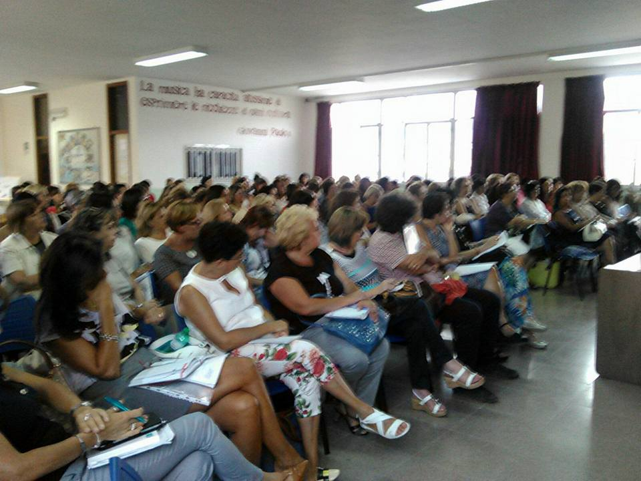
LA RETE LI.SA.CA.
dal 2015 circa 50 scuole della provincia di Salerno – scuola capofila IC San Tommaso D’Aquino di Salerno
IL LAVORO SUL MIGLIORAMENTO
Convegni
Formazione docenti
Confronto fra pari
Benchlearning
Protocolli d’intesa con enti ed Università
Notes:
Presentazione della rete LISACA

Slide 3
Vademecum per il miglioramento e la qualità dell’inclusione
Notes:
Frutto del lavoro della rete, sintesi delle buone pratiche già utilizzate nelle varie scuole afferenti alla rete. Interscambio di materiali ed esperienze riproducibili nelle scuole
Decreto Lgs 66/2017: 1. L'inclusione scolastica: rispondere ai differenti bisogni educativi, strategie educative e didattiche finalizzate allo sviluppo delle potenzialita' di ciascuno, rispetto del diritto all'autodeterminazione e all'accomodamento ragionevole, prospettiva della migliore qualita' di vita;
identita' culturale, educativa, progettuale, organizzazione e curricolo delle istituzioni scolastiche, definizione e condivisione del progetto individuale fra scuole, famiglie e altri soggetti, pubblici e privati, operanti sul territorio; impegno di tutte le componenti della comunita' scolastica, assicurare il successo formativo , partecipazione della famiglia, delle associazioni di riferimento

Slide 4
Documenti dell’inclusione
PAI Piano Annuale per l’Inclusività fa un’attenta lettura del grado di inclusività della scuola individua gli obiettivi di miglioramento identifica l’utilizzo “funzionale” delle risorse professionali presenti |  | PROTOCOLLI PER L’INCLUSIONE Forniscono indicazioni per la politica scolastica dell’inclusione
PEI per alunni disabili
PDP per alunni con altri Bes
Notes:
Un breve resumeé dei documenti relativi all’inclusione
Dal protocollo dell’inclusione (procedure alunni stranieri, DSA, alunni adottati) scaturiscono i dati per il PDP ed il PEI, elementi del PAI

Slide 5
Concetti di inclusione e integrazione
L'integrazione
Guarda al singolo alunno
Interviene prima sul soggetto, poi sul contesto
Incrementa una risposta speciale
L'inclusione
Guarda a tutti gli alunni
Interviene prima sul contesto poi sul
soggetto
Trasforma la risposta speciale in normalità
L’integrazione incrementa il “tasso” di inclusività della scuola
In una scuola inclusiva l'integrazione è agevolata
Notes:
Integrazione: il soggetto viene integrato, inclusione: la comunità accoglie. Interconnessione tra i due termini. Una è imprescindibile dall’altra

Slide 6
AUTOANALISI D’ISTITUTO PER IL MIGLIORAMENTO
PER LA QUALITÀ DELL’INCLUSIONE
PARTE I
Definizione di inclusione
La norma (C.M. 8/2013) ci dice che il PAI deve servire per:
la rilevazione, il monitoraggio e la valutazione del grado di inclusività di una istituzione scolastica
dai quali ricavare indicatori realistici per il miglioramento
Dimensioni, indicatori, descrittori
ogni scuola può decidere una diversa articolazione delle dimensioni, altri indicatori magari più significativi o ulteriori descrittori più esaustivi; riteniamo però importante che la scuola si doti, e questo potrebbe già essere oggetto di un piano di miglioramento, di un impianto di analisi semplice ed efficace
Notes:
D.LGS.66/2017 Prestazione e indicatori di qualità dell’inclusione scolastica.
Art. 4 Valutazione della qualita' dell'inclusione scolastica 1. La valutazione della qualita' dell'inclusione scolastica e' parte integrante del procedimento di valutazione delle istituzioni scolastiche previsto dall'articolo 6 del DPR 80/2013.
Per poter fare inclusione occorre effettuare autoanalisi d’istituto. Per l’ autoanalisi d’istituto finalizzata al miglioramento occorre dotarsi di una griglia che permetta di leggere una realtà complessa quale quella scolastica.
Impossibile prevedere indicatori standard per tutte le scuole perché i contesti sono ovviamemte diversi. Pertanto la scuola esamina la propria dimensione

Slide 7
A - Dimensione organizzativo-gestionale
Indicatore A 1: risorse professionali interne per favorire l’inclusione
Indicatore A 2: presenza di figure professionali anche esterne che monitorano coordinano, tengono sotto controllo il processo di inclusione
Indicatore A 3: strumenti e procedure per tenere sotto controllo i processi di inclusione (per rilevare le criticità a livello strutturale, curricolare, professionale, strumenti di monitoraggio, criteri di valutazione ecc).
Notes:
Mappatura risorse esterne (A2)

Slide 8
B- Dimensione curricolare e didattica
Indicatore B 1: presenza di un curricolo declinato per livelli di competenza
Indicatore B 2: presenza di progettazione trasversale che permetta di:
definire i contenuti irrinunciabili
Coinvolgere attivamente tutti gli alunni
indicatore B 3: utilizzo di metodologie didattiche inclusive
indicatore B 4: strategie inclusive di valutazione
indicatore B 5: presenza di strumenti collegiali (decisi dal Collegio Docenti e applicati
da tutti) di progettazione-programmazione per la personalizzazione del processo di insegnamento-apprendimento
Notes:
Indicatore B1 : (evidenziamo in particolare nel concetto di competenza, gli aspetti non disciplinari da curare quando si propongono le attività, aspetti che rendono accessibili i contenuti disciplinari; ad esempio: la disponibilità a comunicare, la capacità di interagire ecc.)
Indicatore B3:(da articolare; ad esempio: utilizzo di molteplicità di mediatori, concreti, iconici, analogici, simbolici; organizzazione del lavoro in classe a diversi livelli, quali il piccolo gruppo, la coppia ecc., per quante ore settimanali, per quali attività; ecc.)
Indicatore B4:(da articolare: ad esempio valutazione coerente con il curricolo per livelli di competenza, presenza di criteri e strumenti di valutazione comuni, decisi dal Collegio docenti, presenza di criteri collegiali per l’individuazione di alunni con BES ecc.)
Indicatore B5: (articolare, ad esempio: modello comune di PEI e di PDP formalizzato, criteri comuni di documentazione di altri percorsi personalizzati specifici, presenza di procedure codificate per il passaggio di informazioni e documentazione relativa ai percorsi personalizzati ecc.)

Slide 9
A - Dimensione organizzativo-gestionale
B - Dimensione curricolare didattica
Per entrambe le dimensioni sono stati definiti nel vademecum sia gli indicatori sia i descrittori
Invece le modalità di raccolta dati ed esiti sono esplicitate da ogni scuola attraverso proprie procedure più consone ai criteri scelti per codificare i risultati
Indicatori già definiti | Descrittori già definiti | Modalità di raccolta dati (da definire) | Esiti della raccolta dati (la codifica va definita)

Slide 10
PIANO DI MIGLIORAMENTO
INCLUSIONE
Parte II
Analisi punti di criticità
condivisione
Collegio Docenti
obiettivi sia a lungo che a breve termine
verifica
modalità chiare
Il piano di miglioramento è operazione imprescindibile.
Notes:
Vanno rilevati i punti di criticità che la scuola ha in merito all’inclusione, e a seguito di autoanalisi collegialmente va strutturato il PDM. PAI correlato al RAV
Il Collegio Docenti, in relazione ai dati che emergono dall’analisi, deve assumere alcuni punti di criticità su cui intervenire, sia nel successivo anno scolastico che in più anni, ponendosi quindi obiettivi sia a lungo che a breve termine. Su questo aspetto la condivisione è cruciale, pena la vanificazione di tutto il PAI. Sugli obiettivi indicati dovrà essere effettuata verifica alla fine dell’anno scolastico successivo, con modalità chiare da esplicitare contestualmente, per evitare di dover improvvisare criteri e strumenti alla fine del percorso. I risultati di tale verifica saranno il primo tassello del PAI successivo.
Inoltre gli esiti delle operazioni relative al PAI, messi in relazione a quanto previsto dal RAV, permettono di sottolineare che la qualità di una scuola dipende anche dalla sua capacità inclusiva.
Obiettivi di miglioramento:
A lungo termine (2-3 anni)
A breve termine (1 anno)
Modalità di verifica

Slide 11
PIANO DI MIGLIORAMENTO
INCLUSIONE
Parte II
Inoltre gli esiti delle operazioni relative al PAI, messi in relazione a quanto previsto dal RAV, permettono di sottolineare che la qualità di una scuola dipende anche dalla sua capacità inclusiva.
Obiettivi di miglioramento:
A lungo termine (2-3 anni)
A breve termine (1 anno)
Modalità di verifica
Notes:
Vanno rilevati i punti di criticità che la scuola ha in merito all’inclusione e a seguito di autoanalisi collegialmente va strutturato il PDM. PAI correlato al RAV
il Collegio Docenti, in relazione ai dati che emergono dall’analisi, deve assumere alcuni punti di criticità su cui intervenire, sia nel successivo anno scolastico che in più anni, ponendosi quindi obiettivi sia a lungo che a breve termine. Su questo aspetto la condivisione è cruciale, pena la vanificazione di tutto il PAI. Sugli obiettivi indicati dovrà essere effettuata verifica alla fine dell’anno scolastico successivo, con modalità chiare da esplicitare contestualmente, per evitare di dover improvvisare criteri e strumenti alla fine del percorso. I risultati di tale verifica saranno il primo tassello del PAI successivo.
Inoltre gli esiti delle operazioni relative al PAI, messi in relazione a quanto previsto dal RAV, permettono di sottolineare che la qualità di una scuola dipende anche dalla sua capacità inclusiva.
Obiettivi di miglioramento:
A lungo termine (2-3 anni)
A breve termine (1 anno)
Modalità di verifica

Slide 12
OBIETTIVI DI MIGLIORAMENTO
A - Dimensione organizzativo-gestionale
B - Dimensione curricolare didattica
Obiettivo | Tempi | Modalità di verifica
Esempio: indicatore A 1: la scuola intende dotarsi di un sistema di verifica dell’efficacia dell’utilizzo delle risorse professionali per favorire l’inclusione | Triennale STEP 1: la commissione GLI analizza il contesto ed i bisogni della comunità, elaborando una proposta di criteri ed indicando gli strumenti, i tempi e le modalità di verifica STEP 2: messa in atto e verifica STEP 3: correzione Logica del PDCA | Al Collegio vengono presentate le schede e si passa al PdM
Indicatore A 2:……… | …….. | ………………
Indicatore A3:…….. | ……… | …………..
Notes:
Ecco un esempio di definizione degli obiettivi di miglioramento in una nelle due dimensioni esaminate

Slide 13
VALUTAZIONE DEL LIVELLO DI INCLUSIVITÀ DELL’ISTITUTO
Parte III
La tabella di seguito riportata elenca gli ambiti nei quali l’Istituto intende adoperarsi al fine di perseguire un miglioramento continuo dei servizi offerti.
La scuola, attraverso il GLI, esamina e valuta annualmente i diversi ambiti, per individuarne le criticità, i punti di forza e le opportunità di miglioramento, fissare gli obiettivi e i programmi di azione, facilitare le operazioni di gestione e controllo di tutte le attività, nel costante rispetto delle prescrizioni normative.
0: per niente, 1: poco, 2: abbastanza, 3: molto, 4: moltissimo
Adattato dagli indicatori UNESCO per la valutazione del grado di inclusività dei sistemi scolastici
Notes:
Scheda dal Vademecum

Slide 14
VALUTAZIONE DEL LIVELLO DI INCLUSIVITÀ DELL’ISTITUTO
Valutazione dei punti di forza e di criticità rilevati nel corrente anno scolastico (2015/2016) rispetto ai seguenti ambiti di inclusività*: | 0 | 1 | 2 | 3 | 4
Aspetti organizzativi e gestionali coinvolti nel cambiamento inclusivo
Possibilità di strutturare percorsi specifici di formazione e aggiornamento degli insegnanti
Adozione di strategie di valutazione coerenti con prassi inclusive;
Organizzazione dei diversi tipi di sostegno presenti all’interno della scuola
Organizzazione dei diversi tipi di sostegno presenti all’esterno della scuola, in rapporto ai diversi servizi esistenti
Ruolo delle famiglie e della comunità nel dare supporto e nel partecipare alle decisioni che riguardano l’organizzazione delle attività educative;
Sviluppo di un curricolo attento alle diversità e alla promozione di percorsi formativi inclusivi;
Valorizzazione delle risorse esistenti
Acquisizione e distribuzione di risorse aggiuntive utilizzabili per la realizzazione dei progetti di inclusione
Attenzione dedicata alle fasi di transizione che scandiscono l’ingresso nel sistema scolastico, la continuità tra i diversi ordini di scuola (scuola secondo grado: successivo inserimento lavorativo)
Collaborazione offerta dai servizi sociosanitari territoriali
Attività di coordinamento del Gruppo di Lavoro per l’Inclusione (G.L.I.)
Punteggio totale registrato: ___ Livello di inclusività della scuola
0 – 15 = inadeguato / 16 – 20 = da migliorare / 20 – 30 = sufficiente adeguato / 31 – 44 = buono / 45 – 52 = eccellente

Slide 15
Il Vademecum è arricchito di numerosi documenti relativi a
METODOLOGIE
MODALITA’ OPERATIVE E VALUTAZIONE
DOCUMENTAZIONE
ASPETTI ORGANIZZATIVI E GESTIONALI
RUOLO E COMPITI PERSONE/ENTI PER L’INCLUSIONE
PIANO ANNUALE PER L’UNCLUSIVITA’ (PAI)
DISABILITA’: PROTOCOLLO DI ACCOGLIENZA SCHEMA CURRICOLO ALUNNI DISABILI VERIFICA, VALUTAZIONE E ESAMI DI STATO I CICLO MODELLO DI CERTIFICAZIONE DI COMPETENZE PER ALUNNI DISABILI (SPERIMENTAZIONE CM.3/15 VISITE E VIAGGI DI ISTRUZIONE
DSA: PROTOCOLLO ACCOGLIENZA Buon e prassi per la predi sposi zi on e del Pi an o Didattico Personalizzato Strategie didattiche i n cl usi ve Misure dispensative e compensative Esami
BES: Gli alunni stranieri Protocollo di accoglienza Fasi di attuazione PROCESSO DI INSEGNAMENTO/ APPRENDIMENTO DELL'ITALIANO COME L2. Il mediatore linguistico Il Percorso personalizzato Valutazione: schede Rilevazione BES/Alunno straniero Modello verbale Consiglio di classe Modello verbale GLI

Slide 16
MODULISTICA: PDF PEI PEP SCHEDA RILEVAZIONE BES
CRONOPROGRAMMA
GLOSSARIO
Soggetti territoriali e organi scolastici per l’inclusione
Descrizione sintetica dei Bisogni Educativi Speciali

Slide 17

Colui che differisce da me, lungi dal danneggiarmi mi arricchisce… La nostra unità è costituita da qualcosa di superiore a noi stessi – l’Uomo.
(Antoine de Saint-Exupéry)
Grazie per l’attenzione

